Slide 1
Frauengesundheit im digitalen Zeitalter: Wie Technologie den Kampf gegen Brustkrebs unterstützt
Hanna Hübner & Daniel Stromer
03.05.2024

Slide 2
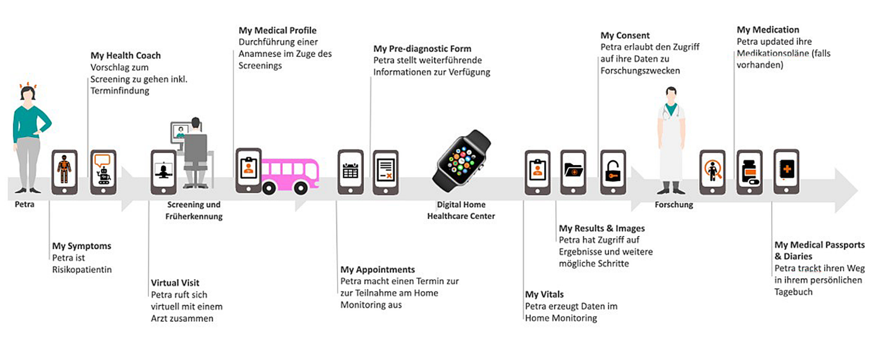

Slide 4
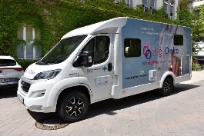
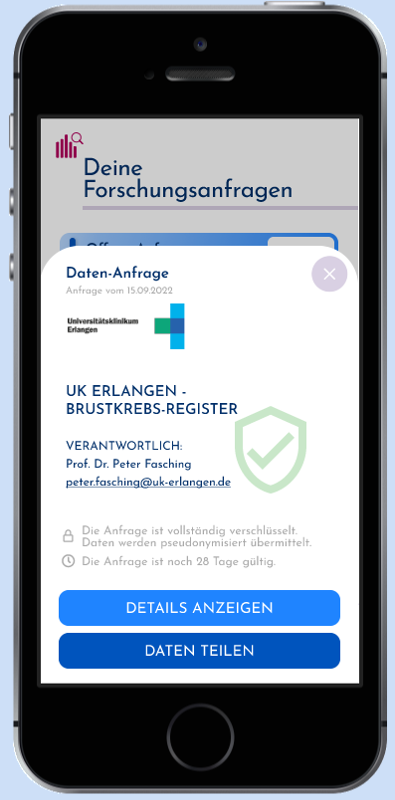

Slide 5
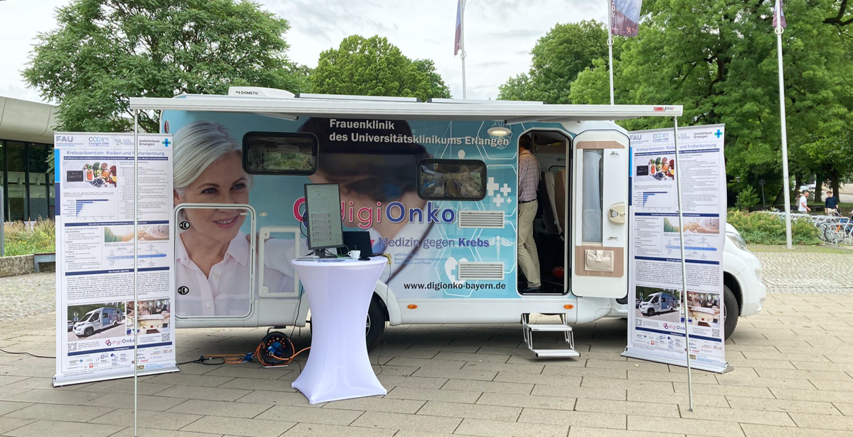
DigiOnko Präventionsmobil

Slide 6
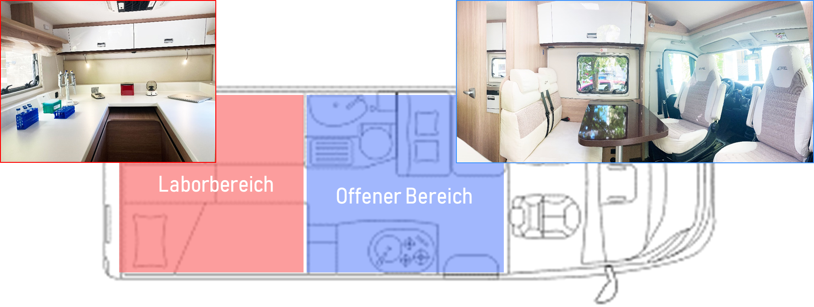
DigiOnko Präventionsmobil

Slide 7
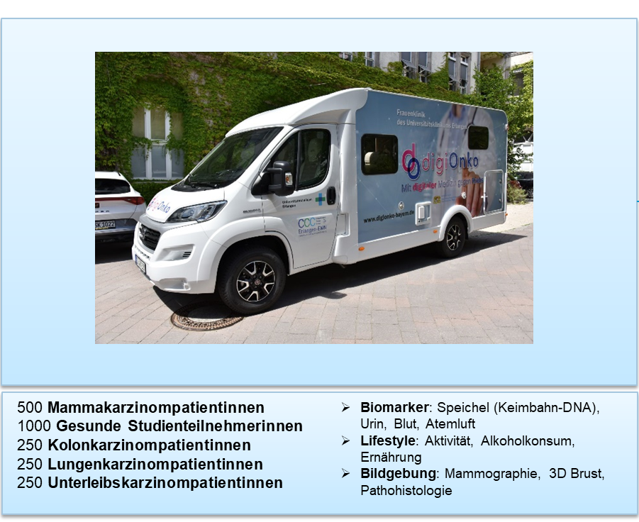
DigiOnko Präventionsmobil
+
Lifestyle Risikofaktoren

Slide 8
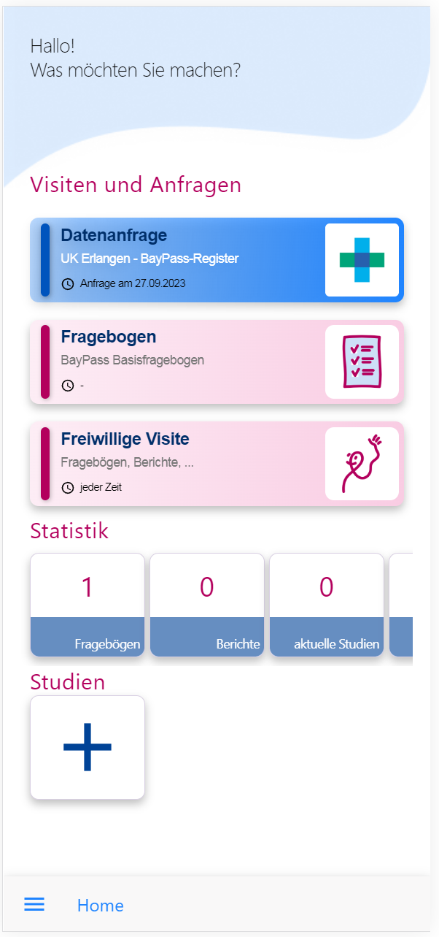
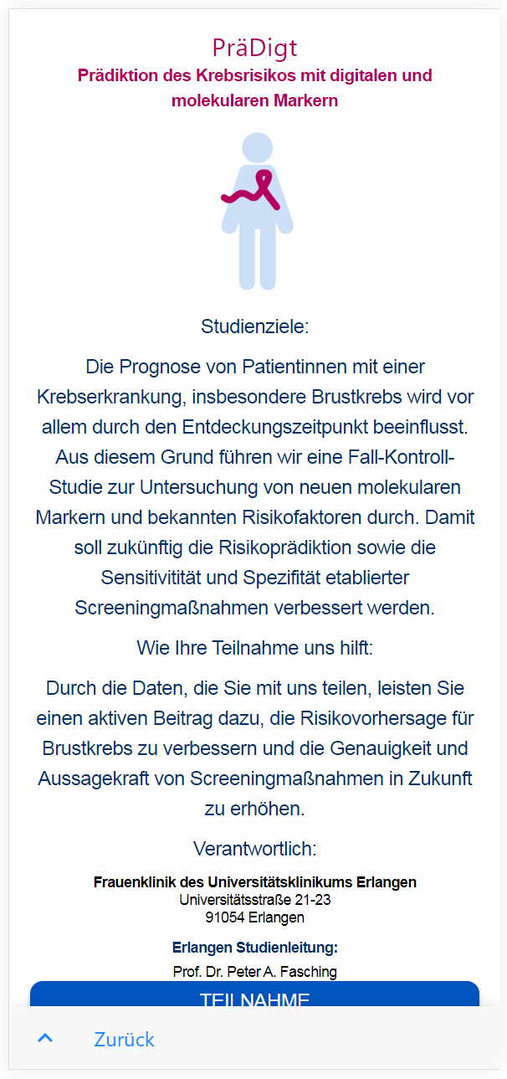
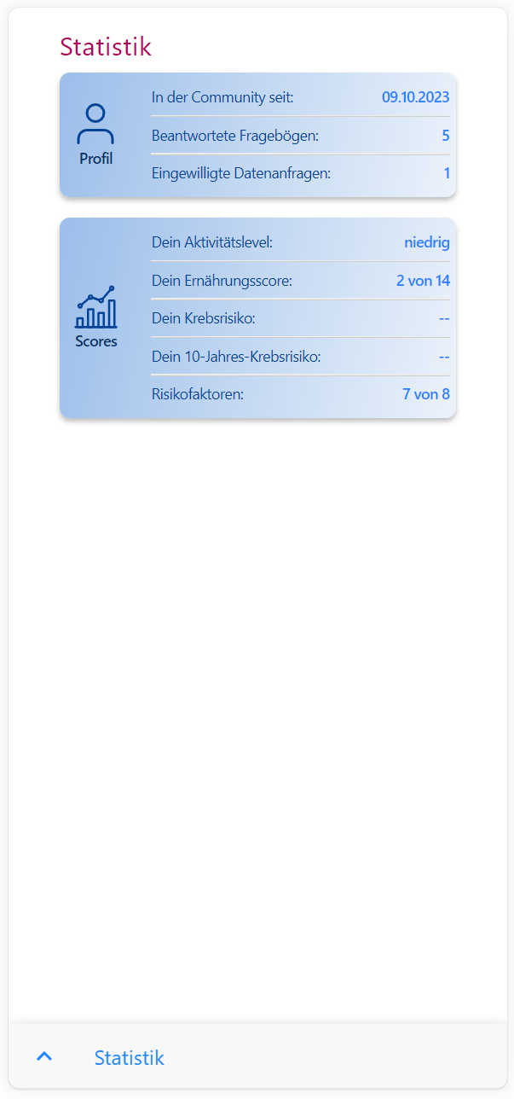
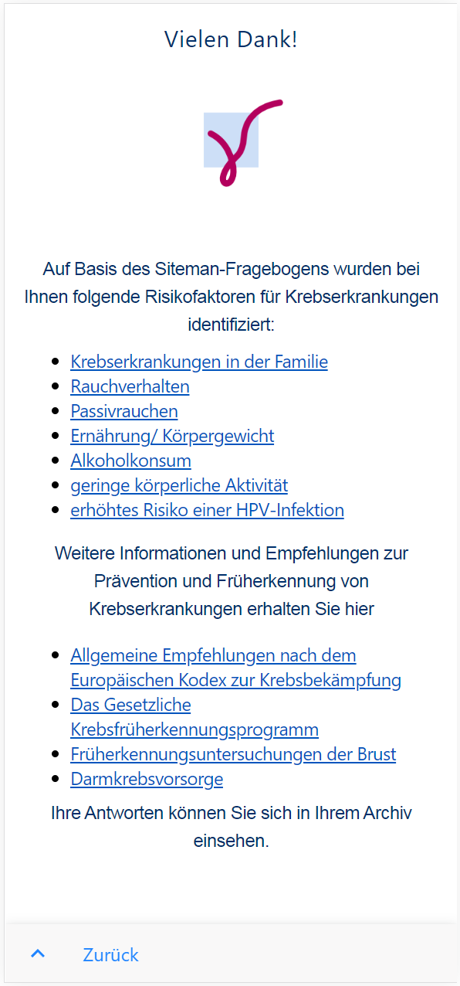
DigiOnko Präventionsmobil
Ergebnisse
Bioproben
Ergebnisse
Risikofragebogen
Individuelles
Krebsrisiko

Slide 9
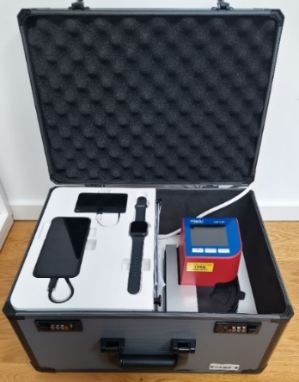

Slide 10
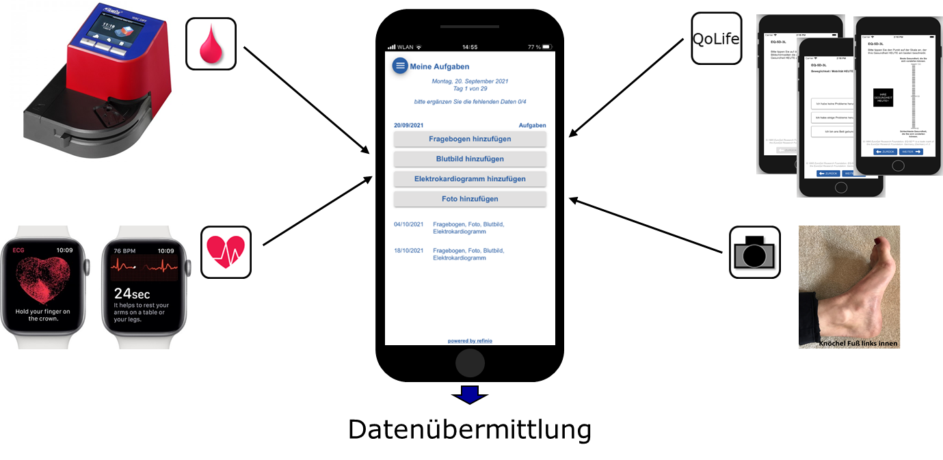
DigiOnko Digital Home Healthcare Center

Slide 11
DigiOnko Digital Home Healthcare Center

Slide 12
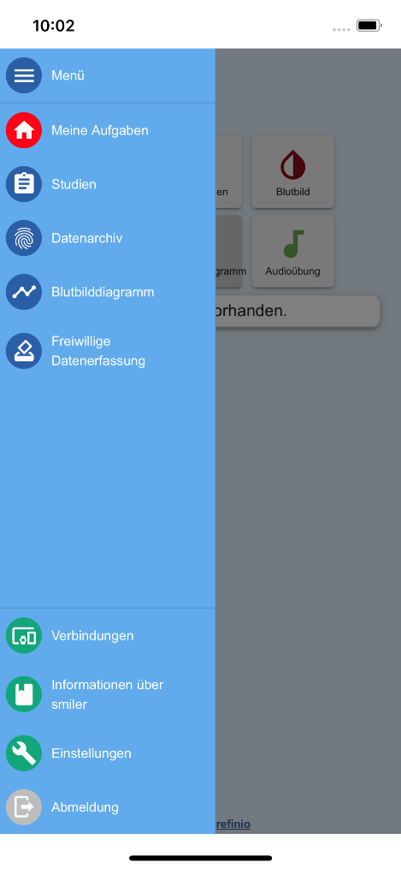
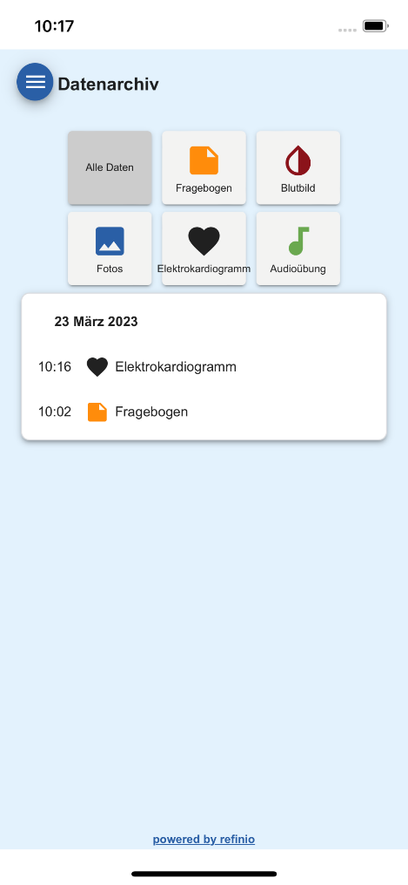
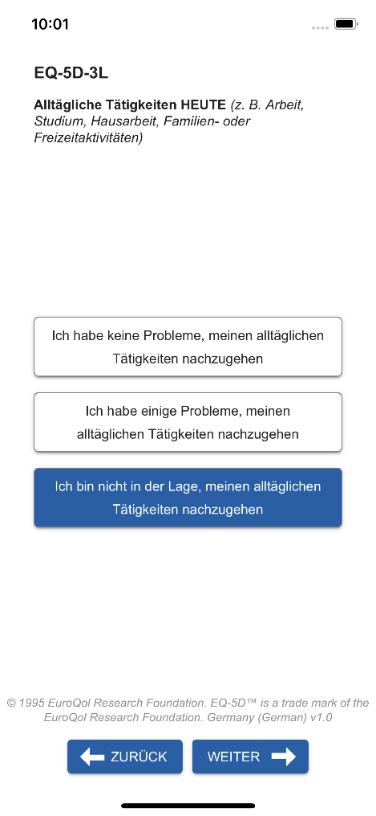
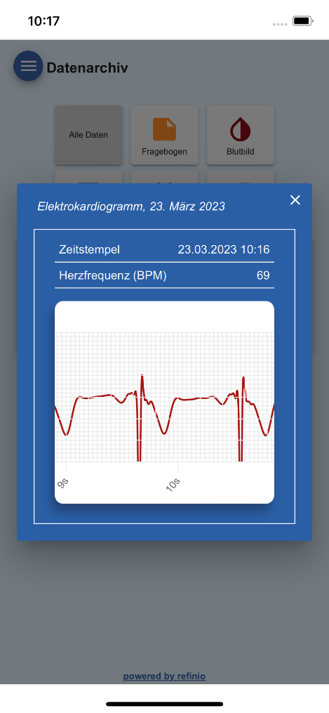
DigiOnko Digital Home Healthcare Center

Slide 13
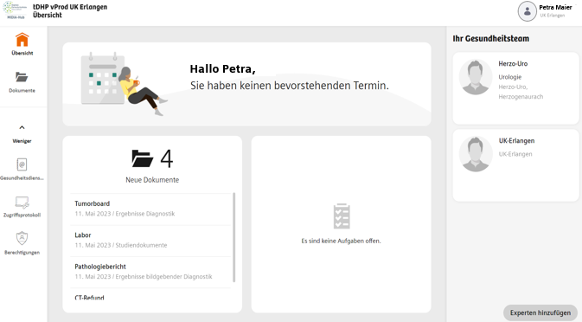
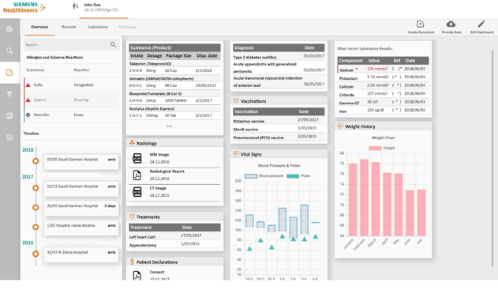
Patienten- und Ärzteportal

Slide 14
Datenbereitstellung
Krankenversorgung und Wissenschaft
Siemens Healthineers tdhp connect
Siemens Healthineers Portal
FORSCHUNG
Siemens Healthineers Adaptor
(tdhp connector)
Siemens Healthineers Adaptor
(tdhp connector UK Erlangen)
Middleware
Middleware (ext. Dienstleister)
Wearables
Fragebögen
System
FAU-KI
System
Siemens Healthineers
EKG
LifeQ
Leuko-zyten
3-D Daten
Netzwerk
Chat
SpO2
Neben-wirkungen
BayPass App
Video
Genomics
Atemprobe
Urinprobe
Mikrobiom
Risikofaktoren
Ggf. weitere Datenquellen
PatientInnen
Präv. App
VERSORGUNG
SleepQ
Aktivitäts-muster
Klinische Standorte (z.B. Erlangen, Regensburg, Würzburg, Bamberg)
DHHC
Notes:
- die Refinio App leitet die persönlichen Parameter (Name, Geburtsdatum, …) an die tdhp weiter
- bereits in der tdhp registrierte Patientinnen werden in der tdhp mit den Refinio App Benutzern gematcht

Slide 15
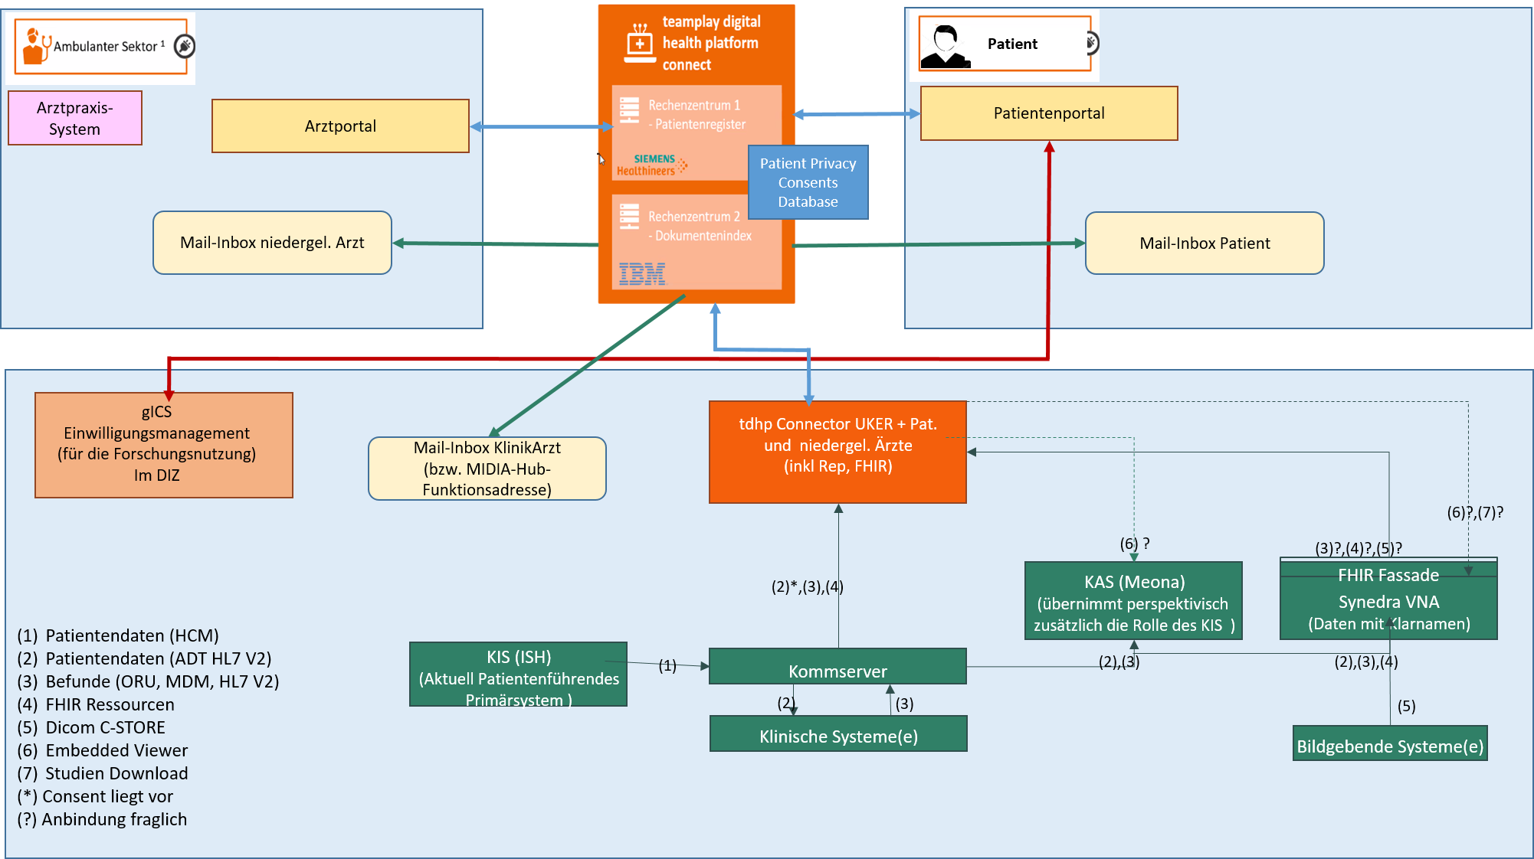
Aufbau einer interoperablen Vernetzungsinfrastruktur für Kliniken, Praxen und Früherkennungseinrichtungen
Arztportal
Klinikum Erlangen

Slide 16
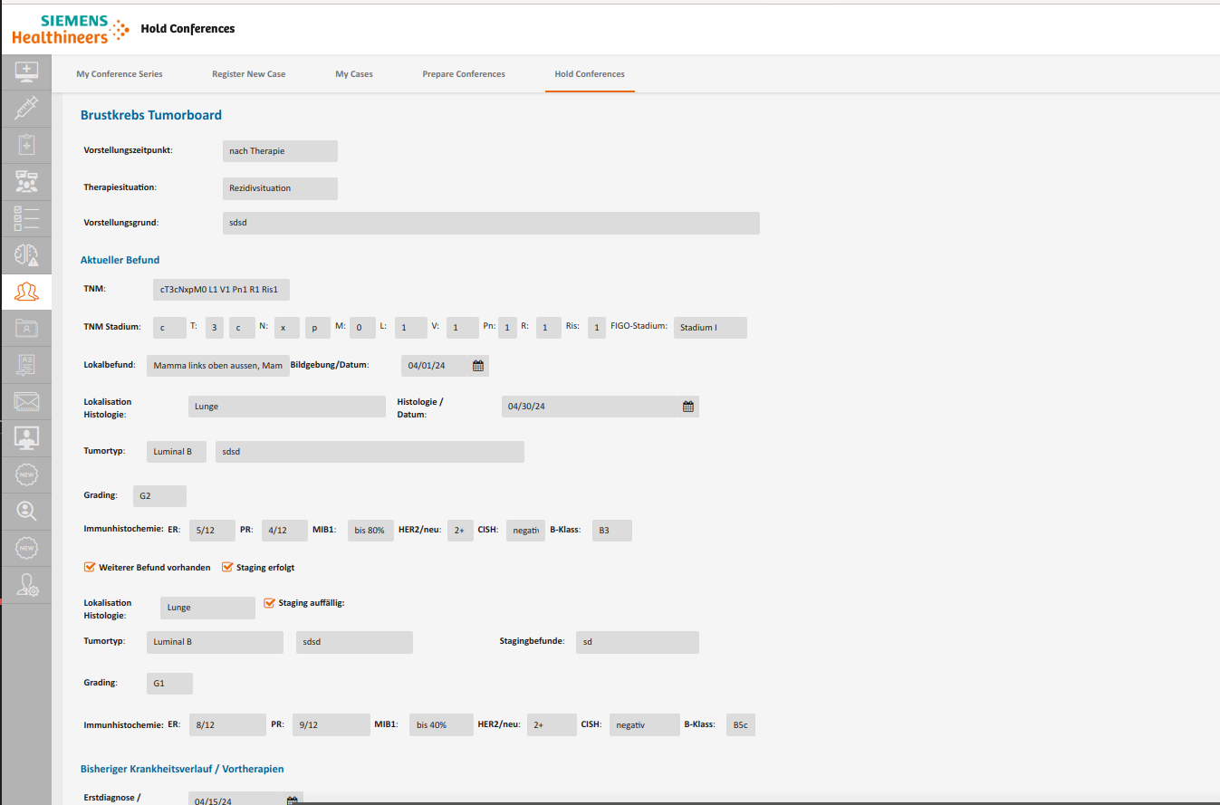

Slide 17
Danke!

